Slide 1
Анализ идентичности текстов
Детективные тексты
(группа 2)

Slide 2
Критерии
Средняя длина слов
Количество предлогов
Количество союзов
3 подряд гласные/согласные
Пары слов закан. на 2
гласные и начин. на 2 согласные
Часто встречающее слова
Количество местоимений
Знаки препинания
Количество прилагалтельных
Популярные буквосочетания
Чередование гласных и согласных

Slide 3
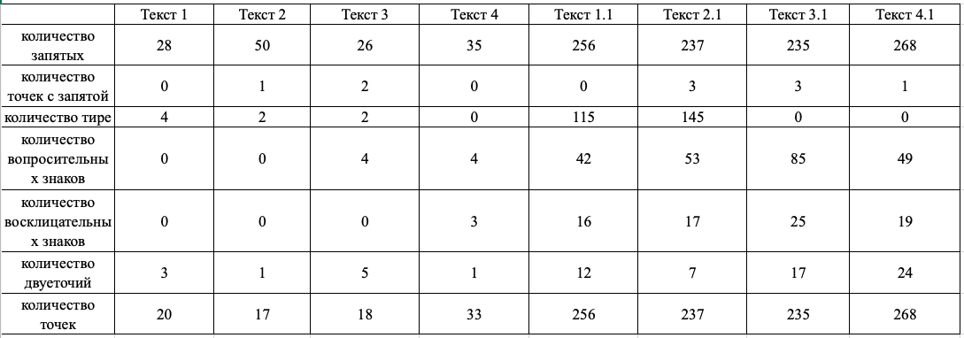
Критерий на знаки перпинания
, | ; | - | ? | ! | : | .
2 | 3 | 1 4 | все | 4 | 3 | 4
1 | 1 | 2 | 3 | 3 | 4 | 4
Короткие
Длинные

Slide 4
Местоимения, предлоги, союзы
 | Текст 1 | Текст 2 | Текст 3 | Текст 4 | Текст 1.1 | Текст 2.1 | Текст 3.1 | Текст 4.1
Статистика по количеству предлогов(3) | 26; в, с, к | 38; в, на, с | 29; с, в, на | 26; в, с, на | 275; в, с, о | 257; в, на, с | 199; в, на, с | 240; в, на, с
статистика по союзам | 30; и, как, но | 27; и, что, чтобы | 32; и, что, или | 31; и, но, раз | 377; и, что, но | 325; и, что, как | 290; и, что, как | 242; и, что, на
Количество местоимений | 23; его, она, это | 20; что, он, который | 39; мы, он, что | 35; она, это, я | 468; я, что, это | 441; он, что, я | 429; я, вы, что | 394; я, он, что
Предлоги
2
14.0625 68.0625 0.5625 14.0625
Союзы
2
0 9 4 1
Местоимения
3
39.0625 85.5625 95.0625 33.0625
Предлоги
3
1040.06 203.062 1914.06 7.5625
Союзы
1
4692.25 272.25 342.25 4422.25
Местоимения
4
1225 64 16 1521

Slide 5
3 гласные/согласные подряд
 | Текст 1 | Текст 2 | Текст 3 | Текст 4 | Текст 1.1 | Текст 2.1 | Текст 3.1 | Текст 4.1
статистика по количеству сочетания трех гласных и трех согласных в слове подряд.(7) | гласные - 0 согласные 37 | гласные - 0 согласные 33 | гласные - 0 согласные 45 | гласные - 0 согласные 24 | гласные - 0 согласные 260 | гласные - 0 согласные 206 | гласные - 0 согласные 162 | гласные - 1 согласные 209
Короткие
4
5.0625 3.0625 105.062 115.562
Длинные
1
2575.56 10.5625 2232.56 0.0625

Slide 6
Средняя длина слов
 | Текст 1 | Текст 2 | Текст 3 | Текст 4 | Текст 1.1 | Текст 2.1 | Текст 3.1 | Текст 4.1
Статистика по длине слов в предложении(2.1) | 5.83588 | 5.86545 | 6.01581 | 4.99298 | 4.9846 | 4.90793 | 4.85534 | 5.08982
Короткие
4 – лишний текст
0.0250747 0.0353139 0.114433 0.468609
Длинные
4 – лишний текст
0.000633907 0.00265148 0.0108332 0.0170035

Slide 7
Чередование гласных согласных
Критерии | Текст 1 | Текст 2 | Текст 3 | Текст 4 | Текст 1.1 | Текст 2.1 | Текст 3.1 | Текст 4.1
Статистика по чередованию гласных и согласных(5) | СС:1688 ГС:1453 СГ:1518 ГГ:1288 | СС:1775 ГС:1522 СГ:1573 ГГ:1322 | СС:1664 ГС:1417 СГ:1495 ГГ:1250 | СС:1541 ГС:1297 СГ:1410 ГГ:1166 | СС:16375 ГС:13993 СГ:14896 ГГ:12636 | СС:14967 ГС:12839 СГ:13412 ГГ:11438 | СС:13411 ГС:11386 СГ:11987 ГГ:10215 | СС:13929 ГС:11840 СГ:12451 ГГ:10583
СС | ГС | СГ | ГГ | СС | ГС | СГ | ГГ
1 | 4 | 4 | 4 | 1 | 1 | 1 | 1

Slide 8
Количество прилагательных
 | Текст 1 | Текст 2 | Текст 3 | Текст 4 | Текст 1.1 | Текст 2.1 | Текст 3.1 | Текст 4.1
статистика по количеству прилагательных | 42 | 51 | 56 | 40 | 489 | 396 | 297 | 346
1 – лишний текст
11449 196 7225 1296

Slide 9
Популярные буквосочетания
Критерии | Текст 1 | Текст 2 | Текст 3 | Текст 4 | Текст 1.1 | Текст 2.1 | Текст 3.1 | Текст 4.1
Статистика по количеству самых популярных буквосочетаний(4) |  |  |  |  | во 94 ен 175 ено 6 ко 145 на 177 ни 161 но 209 нов 10 ов 105 ова 17 ово 33 ра 134 ст 168 сто 27 то 282 тов 2 | во 94 ен 175 ено 6 ко 145 на 177 ни 161 но 209 нов 10 ов 105 ова 17 ово 33 ра 134 ст 168 сто 27 то 282 тов 2 | во 268 ен 337 ено 9 ко 366 на 464 ни 378 но 469 нов 21 ов 283 ова 44 ово 91 ра 339 ст 452 сто 85 то 770 тов 8 | во 268 ен 337 ено 9 ко 366 на 464 ни 378 но 469 нов 21 ов 283 ова 44 ово 91 ра 339 ст 452 сто 85 то 770 тов 8
во | ен | ено | ко | на | ни | но | нов | ов | ова | ово | ра | ст | сто | то
1 | 4 | 4 | 1 | 1 | 1 | 4 | 4 | 4 | 4 | 1 | 1 | 4 | 1 | 1

Slide 10
Пары слов закан. на 2 гласные и начин. на 2 согласные
статистика по количеству пар слов, первое из которых заканчивается на 2-3 гласные, а второе начинается с 2-3 согласных (8) | 0 | 0 | 5 | 2 | 34 | 24 | 16 | 25
Короткие
3
85.5625 0.5625 76.5625 0.0625
Длинные
1
60.0625 3.0625 3.0625 126.562

Slide 11
Часто встречающиеся слова
Критерии | Текст 1 | Текст 2 | Текст 3 | Текст 4 | Текст 1.1 | Текст 2.1 | Текст 3.1 | Текст 4.1
Найти наиболее часто встречающиеся слово (слова).(9) | притчард 6 миссис 5 джордж 5 была 5 коплинг 4 | грузовик 4 он 3 ничего 2 удрать 2 | можем 4 себя 3 преступление 3 это 3 совершено 3 показания 3 верить 3 | мисс 6 Ѕигли 6 она 5 бетти 5 это 5 нет 4 барнард 4 спокойная 4 | мэйбл 25 очень 19 было 18 | гарри 21 джо 16 мегрэ 15 | сэр 42 купе 31 пуаро 20 | мистер 21 каст 18 марбери 14

Slide 12
Вывод
Длинные
1 – 29
2 – 16
3 – 12
4 – 21
Короткие
1 – 28
2 – 20
3 – 11
4 – 23
В итоге получаем что лишний текст первый.

Slide 13
Участники
Гулис Р. | Максыс | 3/2 | Артем Г. | Станкевич Е. | Абрамчик Н. | Габралёв В. | Савченко К.
1a, 1b | 4, 6, прилагательные | 7, 8, 9, организация | 1f, 1e | 2, озвучка | Презентация, сбор данных, 1d | 5 | 3, анализ данных

